Slide 1
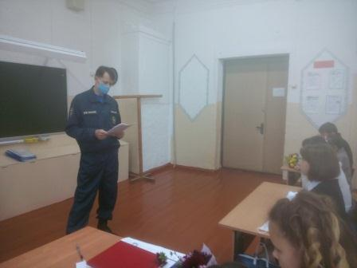
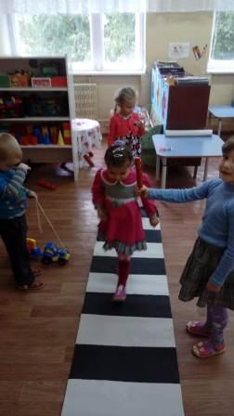
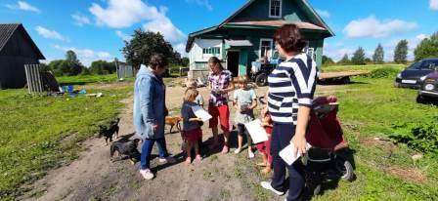
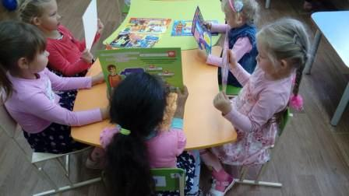
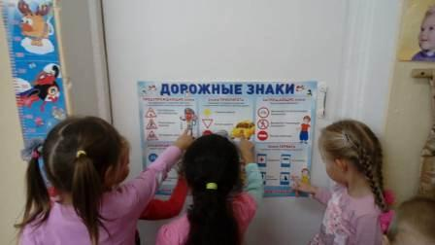
Мероприятия по профилактике детского травматизма
Дата проведения: 31.08-6.09.20г.
Количество участников: 127 ,
121 учащихся, 16 воспитанников дошкольных групп МБОУ «Луковниковская СОШ»
Цель: создание комплексной системы работы по профилактике детского травматизма в школе, направленной на формирование культуры безопасности жизнедеятельности.
Мероприятия:
1. Урок Безопасности (1-11 кл).
2. Занятия с детьми дошкольных групп «Дорожные знаки».
3.Инструктажи с учащимися по профилактике детского травматизма.
4.Проведены рейды по профилактике детского травматизма.

